Slide 1
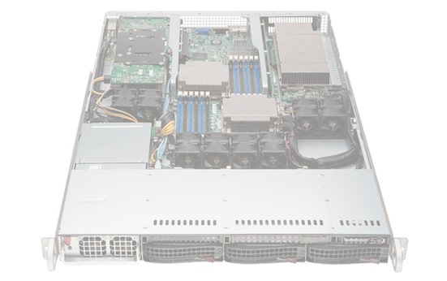
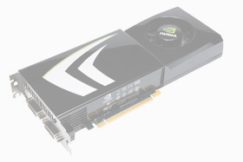
Wissenschaftliches Rechnen auf Grafikkarten
Achim Grolms
Buyu Xiao
Guanhua Bai
Betreuer: Dipl.-Ing. Bastian Bandlow

Slide 2
Übersicht
Motivation und Zielsetzung
Einleitung CUDA
Sparse Matrix
Idrs Integration
Zusammenfassung
Ausblick

Slide 3
Aufgabenstellung
Wissenschaftliches Rechnen auf Grafikkarten
Motivation:
  Was ist CUDA?
  Anwendung zu CUDA.
  Unterschied zwischen GPU und CPU.
Zielsetzung:
  Einarbeiten in CUDA und Matlab
  Festlegen, welche mathematischen Teilaufgaben im
  IDR-Algorithmus erledigt werden müssen
  Implementierung
  Performancetest und Performancevergleich mit andere Implementierungen

Slide 4
Übersicht
Motivation und Zielsetzung
Einleitung CUDA
Sparse Matrix
Idrs Integration
Zusammenfassung
Ausblick

Slide 5
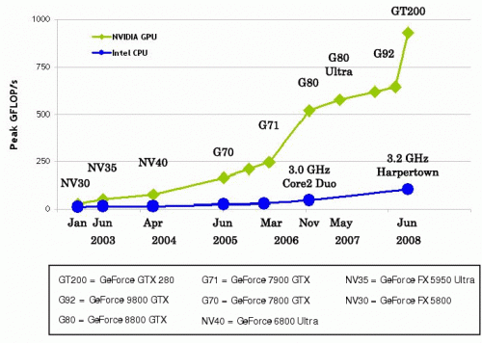
GPU vs. CPU
Quelle: http://theinf2.informatik.uni-jena.de
Vergleich Gflops von GPU und CPU

Slide 6
GPU vs. CPU
Unterschiedliche Architektur Design zwischen GPU und CPU
Control
ALU
ALU
ALU
ALU
Cache
DRAM
DRAM
GPU
CPU
Quelle: http://www.nvidia.de
gut geeignet für
spezielle Anwendungen
geeignet für
allgemeine Anwendungen
Massive Parallel Rechnenprobleme

Slide 7

Was ist CUDA
CUDA: Compute Unified Device Architecture
Entwickelt von NVIDIA
Standard-C-Entwicklungsumgebung
Ermöglicht die Benutzung des Grafikprozessors zur Beschleunigung und Visualisierung wissenschaftlicher und technischer Berechnungen
Anwendungsbeispiele:
  Numerik
  Grafik
  Signalverarbeitung
  Wissenschaft
Quelle: http://www.nvidia.de

Slide 8
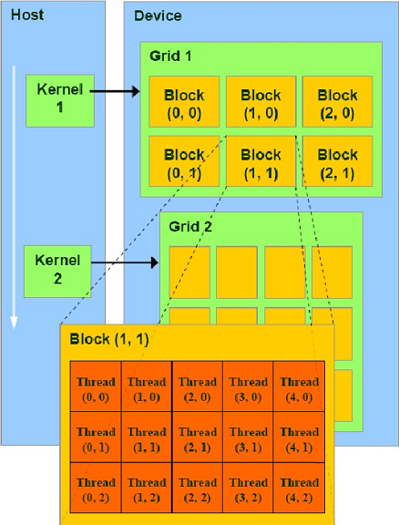
CUDA Programmier-Modell
GPU Prozessor mit vielen
parallel ausführten Threads
Anwendung zum Kernel auf die GPU
  Der Kernel wird parallel von mehreren Threads auf unterschiedlichen Daten ausgeführt
Maximale Größe von jeder Dimension aus einem Grid des thread blocks ist 65535
Maximale Größe von x- y- and z-Dimension aus einem thread block sind 512, 512 und 64
Maximale Anzahl von threads per block ist 512
Quelle: http://www.nvidia.de

Slide 9
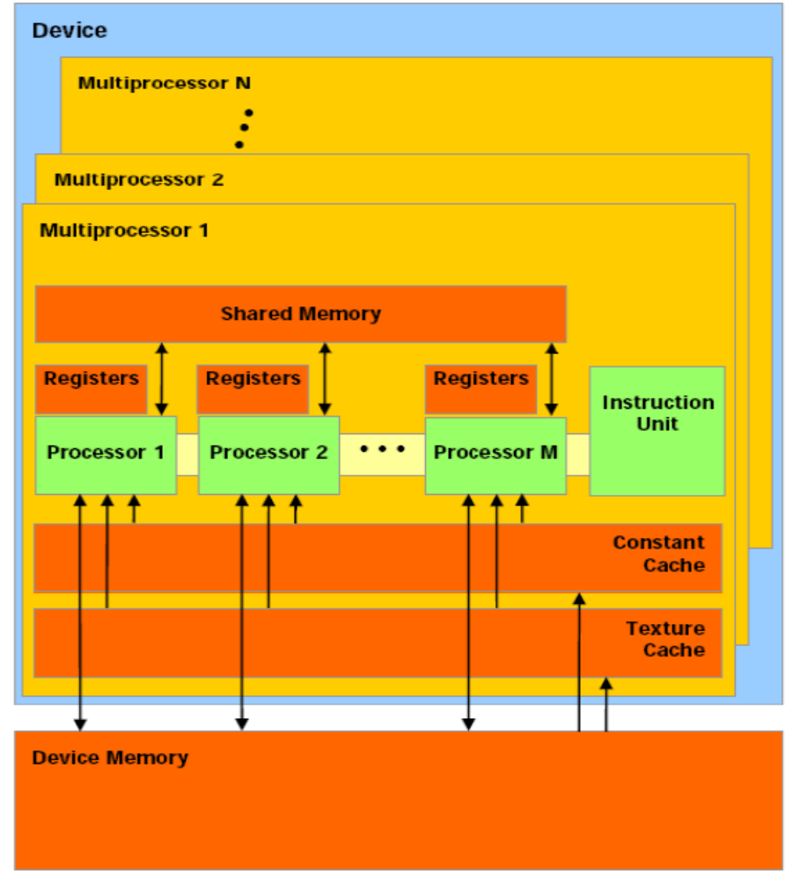
CUDA GPU-Modell
Hardware-Modell
Quelle: NVIDIA CUDA Programming Guide
Notes:
Caches beschreiben. Daten raussuchen!

Slide 10
IDR‘s(Induced dimension Reduction)
function [x,resvec,iter]=idrs(A,b,s,tol,maxit,x0)
% see paper in this directory
%--------------- Creating start residual: ----------
N = length(b);
x = x0;
r = b - A*x;
normr = norm(r);%
tolr = tol * norm(b); % tol: relative tolerance
resvec=[normr];
if (normr <= tolr) % Initial guess is a good enough solution
  iter=0;
  return;
end;
%----------------- Shadow space: --------------------
rand('state', 0); %for reproducibility reasons.
P = rand(N,s);
P(:,1) = r; % Only for comparison with Bi-CGSTAB
P = orth(P)'; % transpose for efficiency reasons.
%---------------- Produce start vectors: ------------
dR = zeros(N,s); dX = zeros(N,s);
for k = 1:s
v = A*r;
om = dot(v,r)/dot(v,v);
dX(:,k) = om*r;
dR(:,k) = -om*v;
x = x + dX(:,k);
r = r + dR(:,k);
normr = norm(r);
resvec = [resvec;normr];
M(:,k) = P*dR(:,k);
end
Matrix*Vector
r = b - A*x
M(:,k) = P*dR(:,k);
Norm
normr = norm(r);
tolr = tol * norm(b);
Skalarprodukt
om = dot(v,r)/dot(v,v);
Notes:
Lösung zur große unsymmetrische System der lineare Gleichungen AX=b

Slide 11
IDR‘s(Induced dimension Reduction)
%----------------- Main iteration loop, build G-spaces: ----------------
iter = s;
oldest = 1;
m = P*r;
while ( normr > tolr ) & ( iter < maxit )
for k = 0:s
c = M\m;
q = -dR*c; % s-1 updates + 1 scaling
v = r + q; % simple addition
if ( k == 0 ) % 1 time:
t = A*v; % 1 matmul
om = dot(t,v)/dot(t,t); % 2 inner products
dR(:,oldest) = q - om*t; % 1 update
dX(:,oldest) = -dX*c + om*v; % s updates + 1 scaling
else %
dX(:,oldest) = -dX*c + om*v; % s updates + 1 scaling
dR(:,oldest) = -A*dX(:,oldest); % 1 matmul
end
r = r + dR(:,oldest); % simple addition
x = x + dX(:,oldest); % simple addition
iter = iter + 1;
normr=norm(r); % 1 inner product (not counted)
resvec = [resvec;normr];
dm = P*dR(:,oldest); % s inner products
M(:,oldest) = dm;
m = m + dm;
% cycling s+1 times through matrices with s columns:
oldest = oldest + 1;
if ( oldest > s )
oldest = 1;
end
end; % k = 0:s
end; %whilereturn
Matrix*Vector
m = P*r;
t = A*v;
dX(:,oldest) = -dX*c + om*v;
dX(:,oldest) = -dX*c + om*v;
dR(:,oldest) = -A*dX(:,oldest);
Skalarprodukt
om = dot(t,v)/dot(t,t);
Norm
normr=norm(r);
Gauss Elimination
c = M\m;

Slide 12
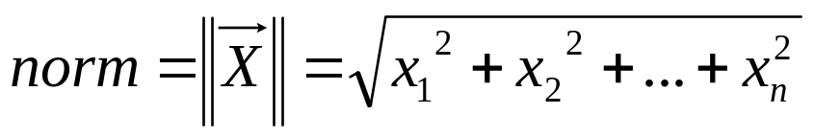
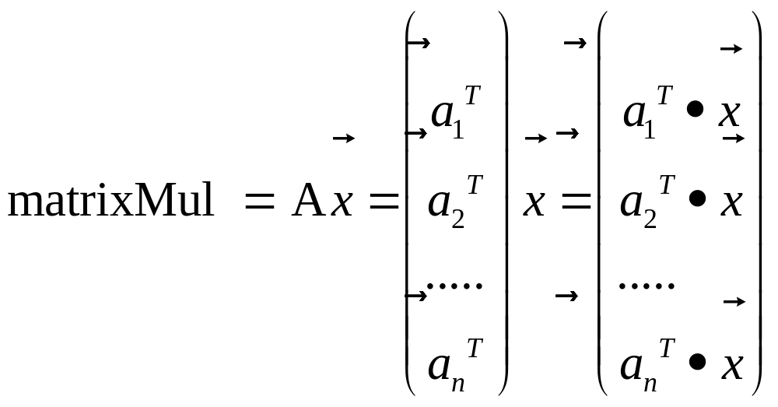
Parallele Operationen in IDR(s)
Norm
dotMul
Matrix*Vector

Slide 13
Übersicht
Motivation und Zielsetzung
Einleitung CUDA
Sparse Matrix
Idrs Integration
Zusammenfassung
Ausblick

Slide 14
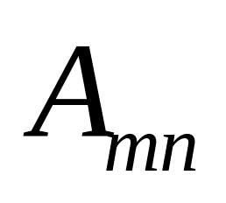
Sparse Matrix
Was ist Sparse Matrix?
Größe = m*n
N (Anzahl der nonzero Elemente)
N<<m*n
Sparse Matrix

Slide 15
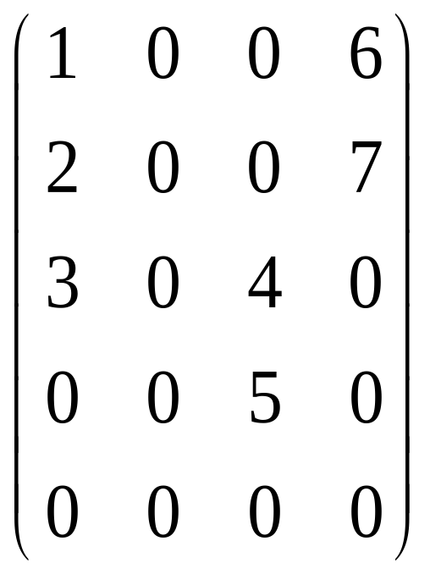
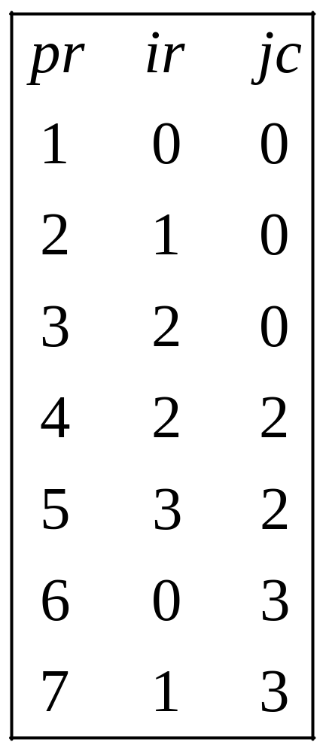
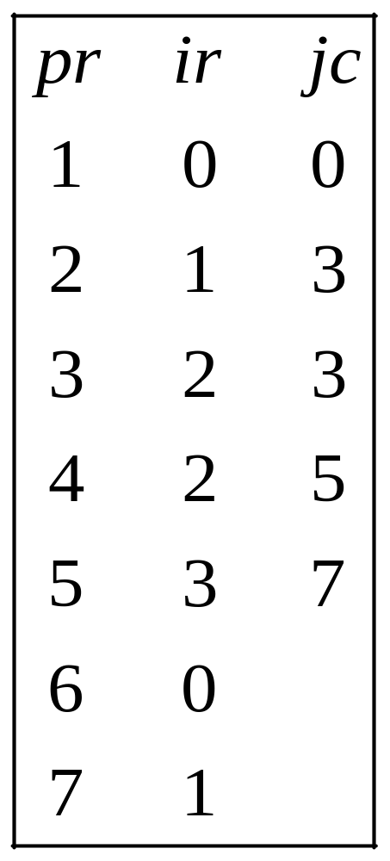
Sparse Matrix
0
1
2
3
0
1
1
0
2
2
2
3
3
3
4
4
Beispiel
4
5
5
6
7
6

Slide 16
Sparse Matrix Multiplikation
A
B
0
1
2
3
4
C
0
1
1
2
2
3
7
3
3
0
0
4
2
BLOCK1
5
BLOCK2
1
1
2
3
3
0
Jc
Nmax
Nmax
Pr
Ir

Slide 17
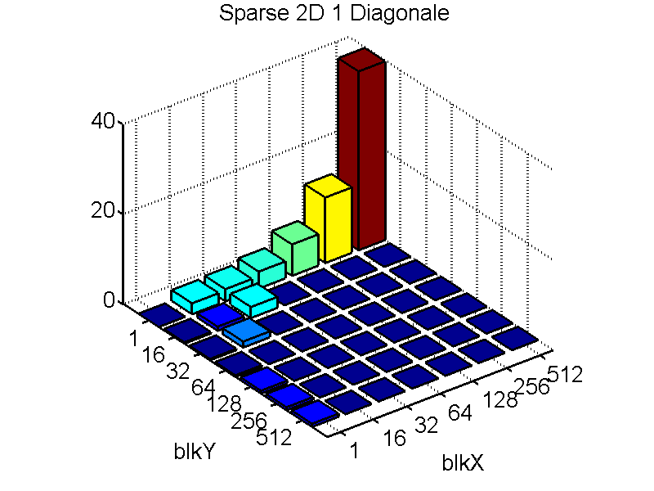
SparseMatrixMultiplikation
BlkY\BlkX | 1 | 16 | 32 | 64 | 128 | 256 | 512
1 |  | 2.41 | 2.714 | 3.77 | 6.98 | 14.56 | 39.76
16 | 0.3 | 0.93 | 2.45
32 | 0.3 | 1.33
64 | 0.36
128 | 0.65
256 | 0.67
512 | 0.71
(ms)
Matrix:
100000x100000
1 Diagonale
GPU:GTX260
Grid size:1024
Notes:
Sparsematrix sind dümm besetzt. Wenn jede Zeile ganz wenig Elements enthaltet, wird jede Block nicht so beschäftig.
Um die Implementierung effizient machen,erganzen wir die Implementierung.D.H. Wir wollen in einm Block merher Matrize-Zeile. Bearbeiten.
Durch eine Vesuch, für die Problem Matrix mit eine Diagnale ist unser alter Implementierung ineffizient.
BlokY ist die Grße unser Block y-dimension. Entsprichdt auch die Anhzahle der bearbeitet Matritze-Zeile in einem Block.
BlockY Groß wie 16 und 32 effizient für diese Fall.

Slide 18
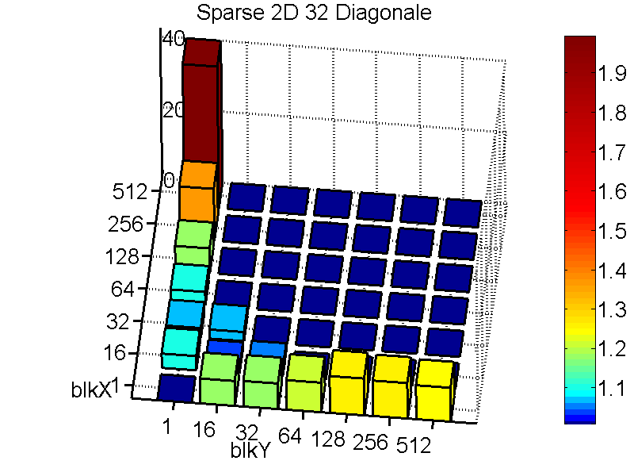
SparseMatrixMultiplikation
BlkY\BlkX | 1 | 16 | 32 | 64 | 128 | 256 | 512
1 |  | 4.013 | 2.7824 | 3.8195 | 6.96 | 14.572 | 39.82
16 | 7.0009 | 1.52 | 2.56
32 | 7.19 | 2.11
64 | 8.3125
128 | 10.354
256 | 9.97
512 | 9.54
(ms)
Matrix:
100000x100000
32 Diagonale
GPU:GTX260
Grid size:1024
Notes:
Weiter Versuch ist für die Matrix mit mehre Diagonale.
Durch diese Versuch finden wir 16x16 für Spasermatrix-Multiplikatin schlauer.

Slide 19
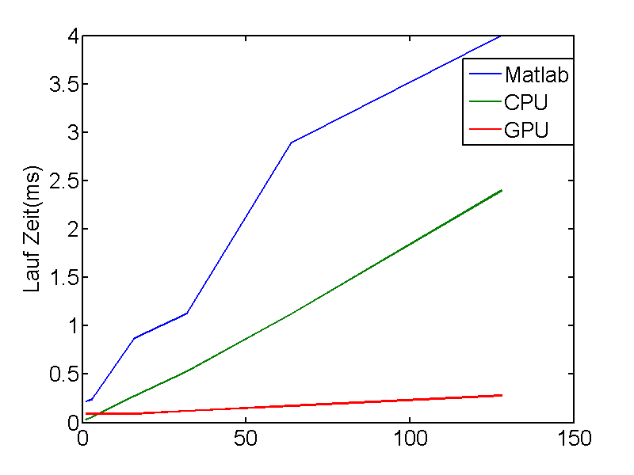
SparseMatrixMultiplikation
Matrix:5000x5000
Quad CPU: Q6700@2.66GHZ
RAM:3.25GB
GPU:GTX260
Grid size:1024
Block size: 16x16
(ms)
Diagonale | 1 | 3 | 16 | 32 | 64 | 128
matlab | 0.219 | 0.241 | 0.878 | 1.129 | 2.898 | 4
CPU | 0.0355 | 0.059 | 0.2789 | 0.5348 | 1.126 | 2.399
GPU | 0.0917 | 0.091 | 0.0932 | 0.1191 | 0.1739 | 0.2805
Notes:
Hier zeigt die Vergleichung unser CUDA Implementierung mit matlab und rein C-Implimentierung.
Bei 128 Diagnale kann man in Verleichen mit C gegen Faktor 9 erreichen.

Slide 20
Optimierung
Mögliche Stratigie:
Drei-Ecke Summierung
(Sumierung in Parallel)
Minimierung leer laufender Threads
(32 Threads pro Warp)
Share Memory
(geringer latency als globale Memory)
Notes:
Weiterhin möcht ich noch auf Perfrmance-Optimierung von CUDA-Prgramm eingehen. Es gibt einig Möglichkeit verwenden kann.
1.Drei-Ech´k

Slide 21
Optimierung
B(1)
A
B(2)
A(1,1)
A(1,2)
A(1,n)
A(2,1)
B(n)
c11
c12
c1n
C1
A(3,1)
c21
c22
c2n
C2
A(4,1)
Block 1
A(1,1)
A(2,1)
A(1,n)
A(2,n)
B(1)
B(n)
share
A(n,1)

Slide 22
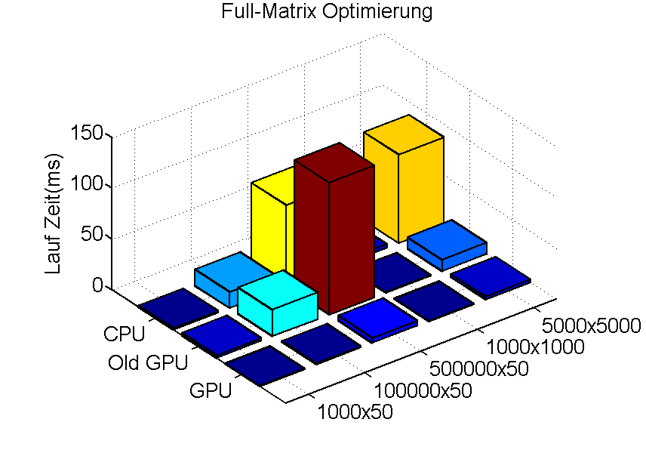
Optimierung
Quad CPU:
Q6700@2.66GHZ
RAM:3.25GB
GPU:GTX260
Grid size:1024
Block size: 8x64
M x N | 1000 x50 | 100000 x50 | 500000 x50 | 1000 x1000 | 5000 x5000
CPU | 1.56 | 15.94 | 80 | 3.44 | 87.19
Old GPU | 2.669 | 26.059 | 130.038 | 0.564 | 11.216
GPU | 0.207 | 1.056 | 4.963 | 0.176 | 2.998

Slide 23
Übersicht
Motivation und Zielsetzung
Einleitung CUDA
Sparse Matrix
Idrs Integration
Zusammenfassung
Ausblick

Slide 24
IDRS verteilt über die Hardware
Host
CPU
CudaMemCopy
RAM
PCI-Bus
Device
Core
Core
GPU
Core
Core
Dvice Memory

Slide 25
Grobe Übersicht Kontrollfluß
for (1...s)
op;
op;
end;
while( norm(r) ＜ tol )
for (1...s)
op;
Löse(s,s);
op;
x = x + delta;
r = rest(A,x,b);
end
op;
end;

Slide 26
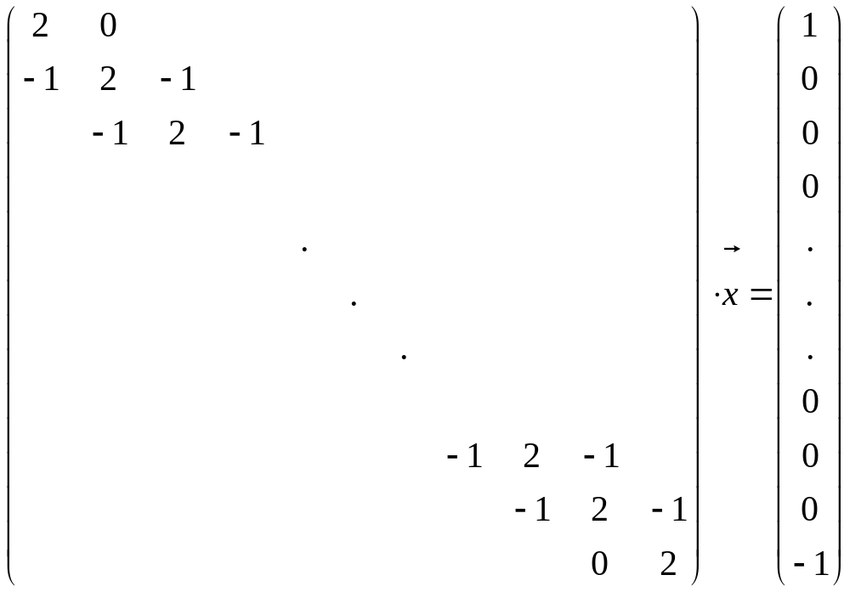
Testproblem

Slide 27
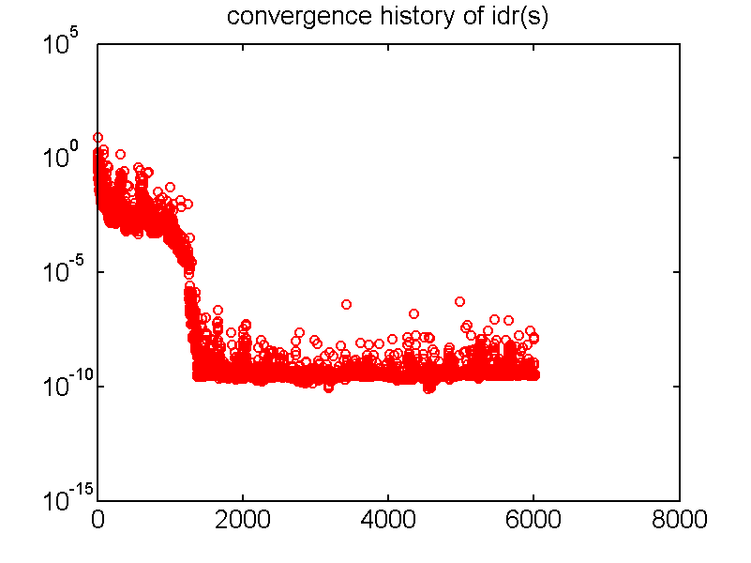
Convergence History
IDRS(4)Matlab-double, N=1000, tol = 1e-16

Slide 28
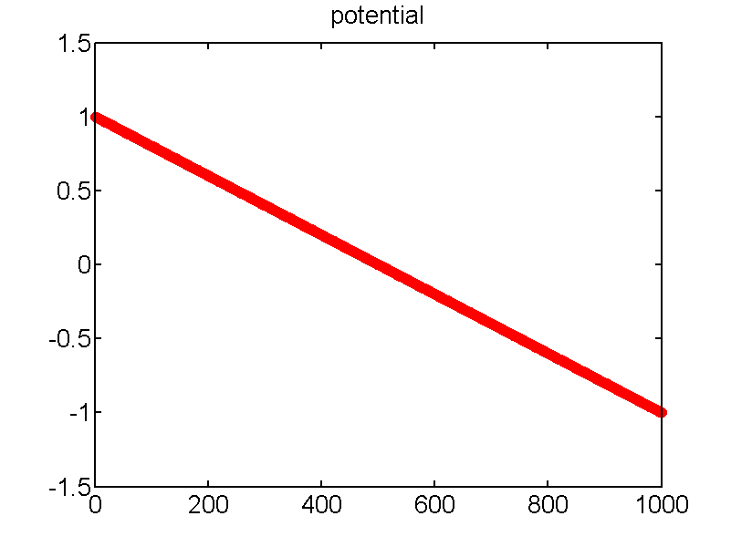
Lösung x
IDRS(4)Matlab-double, N=1000, tol = 1e-16

Slide 29
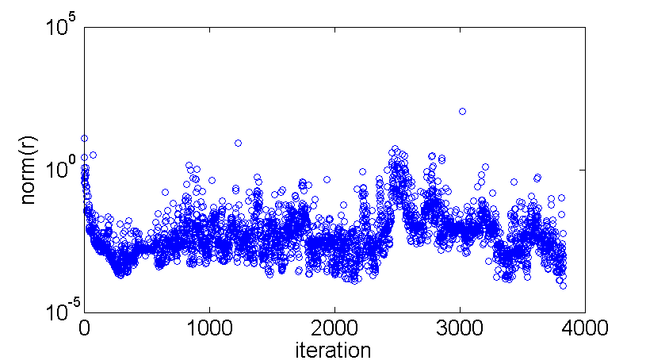
Convergence History
IDRS(4)CUDAfloat, N=300, tol = 0.00001

Slide 30
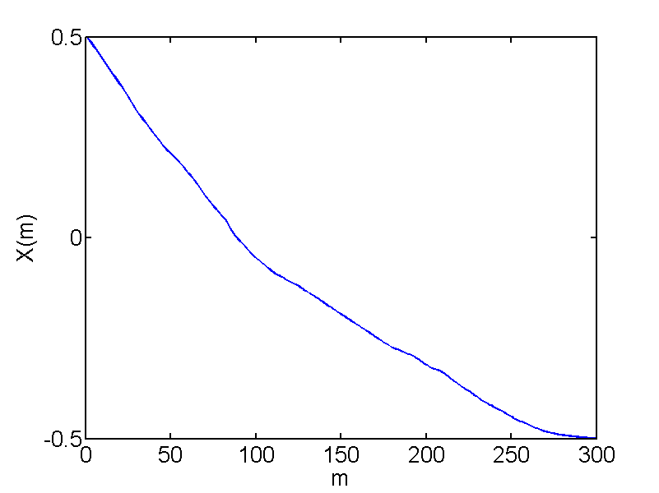
Lösung x
IDRS(4)CUDAfloat, N=300, tol = 0.00001

Slide 31
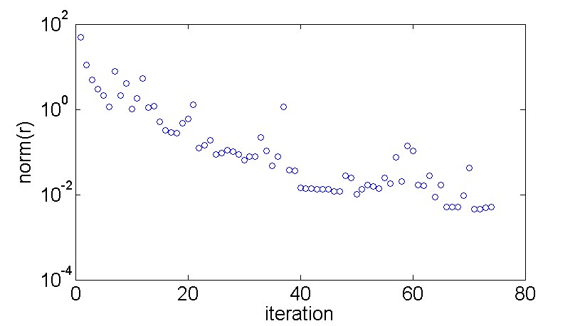
Convergence History
IDRS(4)CUDAfloat, N=5000, tol = 0.0001

Slide 32
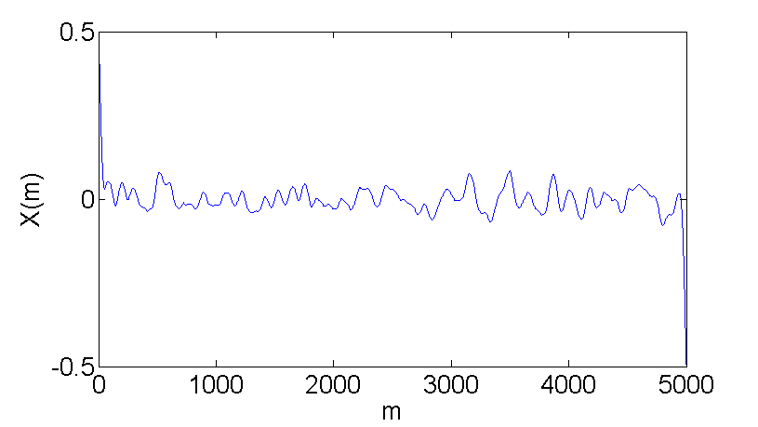
(keine) Lösung x
IDRS(4)CUDAfloat, N=5000, tol = 0.0001

Slide 33
Testbarkeit im IDRS-Durchlauf
dotmul_Kernel
Matmul_Kernel
dotmul_cu
matmul_CPU
selbsttest()
selbsttest()
operation()
operation()
Kontrollfluß

Slide 34
Aus Sicht des Benutzers
// function [x,resvec,iter]=idrs(A,b,s,tol,maxit,x0)
extern "C" void idrs(
t_SparseMatrix A_in, /* A Matrix in buyu-sparse-format */
t_ve* b_in, /* b as in A * b = x */
t_mindex s,
t_ve tol,
t_mindex maxit,
t_ve* x0_in,
t_mindex N,
t_ve* x_out,
t_ve* resvec_out,
unsigned int* piter
);

Slide 35
Folie Entwurfsmuster
Tbd:
*Template
*Command

Slide 36
Call-Interface
Matlab
idrs_mex.cpp
idrs.exe
idrs.h
idrs.lib
Norm()
Matmul()
Add()

Slide 37
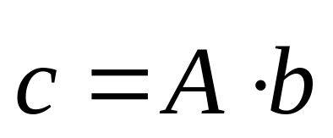
Ergebnisse sind „nur“ Spaltenvektoren
1
N
b
N
S
A
c
S

Slide 38
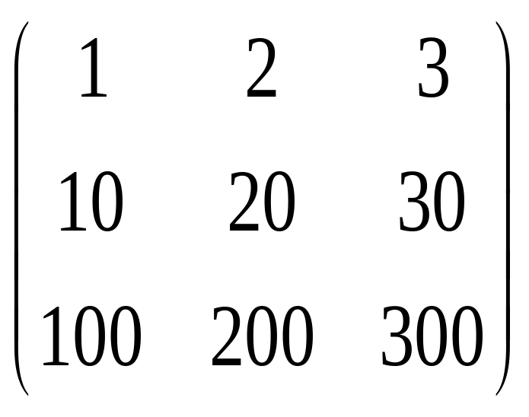
Spaltenweise Speicherung
0
1
2
3
4
5
6
7
8
1
10
100
N
2
20
200
n=1
3
30
300
C_n
t_ve*C;
t_ve C_n=&C[n*N];
C_n = C(:,n)

Slide 39
Übersicht
Motivation und Zielsetzung
Einleitung CUDA
Sparse Matrix
Idrs Integration
Zusammenfassung
Ausblick

Slide 40
Übersicht
Motivation und Zielsetzung
Einleitung CUDA
Sparse Matrix
Idrs Integration
Zusammenfassung
Ausblick

Slide 41
Vielen Dank für Ihre Aufmerksamkeit

Slide 42
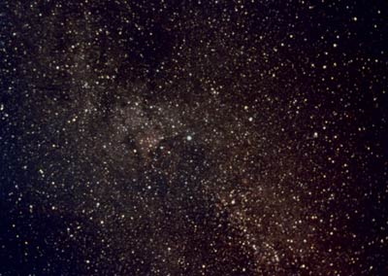
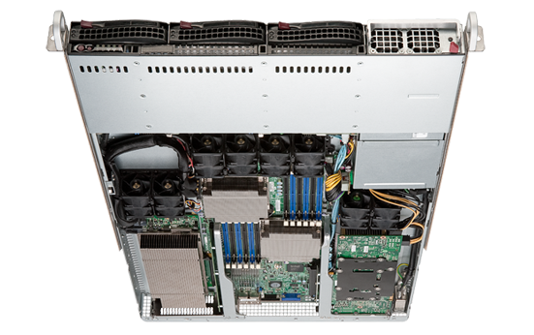
Ausblick:TESLA S1070
WE BRAKE FOR NOBODY

Slide 43
Matrizenmultiplikation
b
C
A
a1
a2
a3
a4
a5
a6
a7
a8
BLOCK 1
c1
BLOCK
BLOCK n
BLOCK 3
BLOCK 2
b
c2
a3
b
b
a2
b
a1
an
c3
c4
c5
c6
c7
c8

Slide 44
Dreieckförmige Summation
0 | 1 | 2 | 3 | 4 | 5 | 6 | 7
Iterationsschritte
0 | 1 | 2 | 3 | 4 | 5 | 6 | 7
0 | 1 | 2 | 3 | 4 | 5 | 6 | 7

Slide 45
Dreiecksummation
#define BLOCK_EXP 9
#define DEF_BLOCKSIZE 1 << BLOCK_EXP
short offset = 1;
for ( short i = 1; i < BLOCK_EXP ; i++ ) {
short old = offset;
offset <<= 1;
if ( threadIdx.x % offset == 0 ) {
Vs[threadIdx.x] += Vs[ threadIdx.x + old ];
}
__syncthreads();
}
if ( threadIdx.x == 0 ) {
out[0] = Vs[0] + Vs[offset];
}

Slide 46
Dreiecksummation
Erwartetes Ergebnis,
bei einer Reduktion von 512 Iterationen auf 8 Iterationen Erwartung: Beschleunigung um ca. Faktor 50 ...
Gemessenes Ergebnis: Beschleunigung „ nur“ um Faktor 5 (in Bezug auf rein iterative Summierung auf der GPU)

Slide 47
Literatur
NVIDIA CUDA BestPracticesGuide 2.3
NVIDIA CUDA PrommingGuide 2.3
CudaReferenceManual.pdf
White Paper “Accelerateing MATLAB with CUDA Using MEX Files”
Gaußsches Eliminationsverfahren
  http://de.wikipedia.org/wiki/Gau%C3%9Fsches_Eliminationsverfahren
Peter sonneveld, Martin B. Van Gijzen, “IDR(s):A Family of simple and fast algorithms for solving large nosysmmetric systems of linear equations”
Robert Sedgewick,” Algorithmen in C .”, Pearson Studium , ISBN-10: 3827371821
Donald E. Knuth, The Art of Computer Programming 1-3, Addison-Wesley Longman, ISBN-10: 0201485417
David A. Patterson, John L. Hennessy, Computer Organization & Design: The Hardware/Sofware Interface; Morgan Kaufmann; ISBN-10: 155860491X
Brian W. Kernighan, Dennis Ritchie; The C Programming Language; Prentice Hall International; ISBN-10:0131103628

